Slide 1
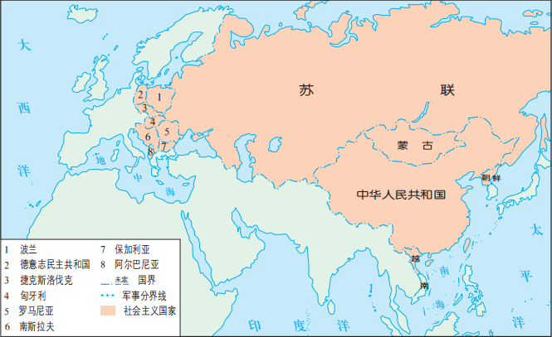
第18课 冷战与国际格局的演变
课程标准：通过了解冷战时期的典型事件，认识冷战的基本特征，理解冷战的发生、发展与世界格局变化之间的相互影响。
太原 王 浩

Slide 2
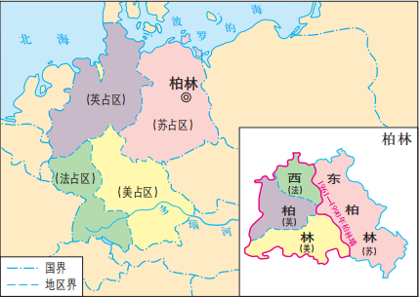
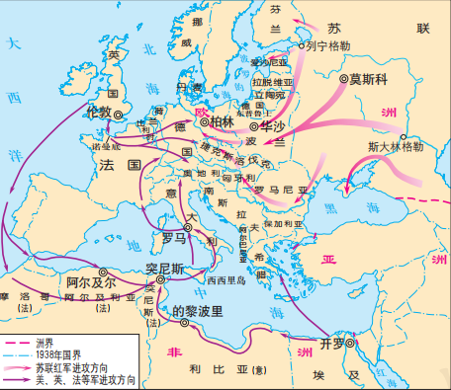
任务一：冷战的发生与两极格局形成的关系
吾国因拥有道义、政治、经济及军事各方面之力量，故自然负有领导国际社会之责任，且随之亦有领导国际社会之机会。
——罗斯福（1944年）
这次战争与以往不同，无论是谁占领一块领土，他都会在所掌握的范围内把自己的社会制度带到那里强制推行。
——斯大林
1.根据地图和材料，概括战后美苏由战时盟友变为战后对手的原因。

Slide 3
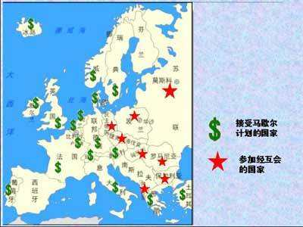
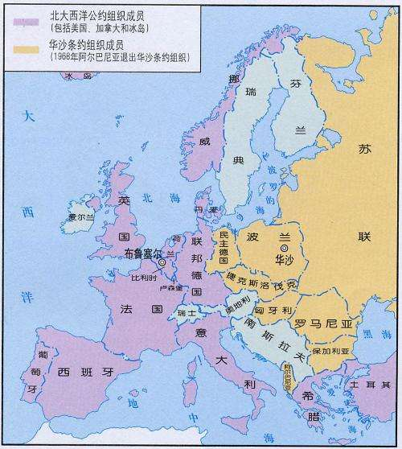
任务一：冷战的发生与两极格局形成的关系
 | 美国 | 苏联
政治
经济
军事
地缘

Slide 4
任务一：冷战的发生与两极格局形成的关系
 | 美国 | 苏联
政治 | 1947杜鲁门主义 | 1947共产党和工人党情报局
经济 | 1948马歇尔计划 | 1949经济互助委员会
军事 | 1949北约 | 1955华约
地缘 | 1949联邦德国 | 1949民主德国
集团化
多领域；
非战争非和平；
2.根据以上材料概括欧洲冷战的特点。

Slide 5
任务一：冷战的发生与两极格局形成的关系
3.根据以上材料概括亚洲冷战的特点。
4.分析冷战的发生与两极格局建立的关系。
军事领域；
局部热战；
双边结盟
1945年社会主义越南建立
1945-1954年越南取得反法战争胜利
1948年社会主义朝鲜建立
1950-1953年朝鲜战争逼迫美国维持三八线
1946-1950年中共取得国共内战胜利
1949年社会主义中国建立
1951年美日安全条约
1954年美韩共同防御条约
1954年美台共同防御条约
1954年东南亚集体防务条约
1952年美澳新安全条约
缔约国……以抵抗武装攻击及由国外指挥之危害其领土完整与政治安定之共产颠覆活动。
——《美台共同防御条约》

Slide 6

任务二：冷战的发展与两极格局动摇的关系
1.根据地图信息判断冷战时期不同地区发生的事件并概括其特点。
1958-1961年第二次柏林危机；
1948-1982年五次中东战争；
1979-1989年阿富汗战争；
1962年中印边境冲突；
1961-1975年越南战争；
1958-1978年台海炮战；
……
地域：集中于两极对峙的分界线上；欧洲呈现冷战状态；亚洲呈现冷战中的热战；
方式：代理人战争；美苏单方面战争；非战争的对峙与竞争。

Slide 7
任务二：冷战的发展与两极格局动摇的关系
2.面对这些事件，各国是如何应对的呢？又产生什么影响呢？
中国
60年代拥有“两弹一星”
1971年恢复联合国合法席位
1972年美国总统尼克松访华
毛泽东说：“（戴高乐）不愿意让美国牵着自己的鼻子走，也不愿意让法国听从美国的控制和摆布。……它们之间存在着深刻的矛盾——控制与反控制的矛盾。我们看到了这一点，就可以正确地观察和分析国际形势。”

Slide 8
任务二：冷战的发展与两极格局动摇的关系
2.面对这些事件，各国是如何应对的呢？又产生什么影响呢？
法国：1964年中法建交；
1968年退出北约
西欧：1967年建立欧共体
日本：追求成为“政治大国”
欧洲的作用应该是防止我们受美国或俄国的控制，我们应该获得与两个超级大国平等的地位。如果法国能够成为六国的领头者……那么它就可以带动其他五个伙伴。
——戴高乐

Slide 9
任务二：冷战的发展与两极格局动摇的关系
2.面对这些事件，各国是如何应对的呢？又产生什么影响呢？
1955年万隆会议（团结友谊合作）
1961年不结盟运动（不结盟非集团化）
60年前，不结盟运动在亚非拉民族解放运动的高潮中诞生，传承了团结、友谊、合作的万隆精神，反对霸权主义、殖民主义、种族主义和外来统治，主张国际关系民主化，推动建立国际政治经济新秩序，成为发展中国家联合自强的一面旗帜。
——王毅在纪念不结盟运动成立60周年高级别会议上的讲话（2021年10月12日）
分析纪念不结盟运动的原因。

Slide 10
任务二：冷战的发展与两极格局动摇的关系
两 极 格 局
美 国
苏 联
第三世界
欧共体
日 本
中 国
东 欧
多 极 化 趋 势 出 现
3.分析冷战的发展与两极格局动摇的关系。

Slide 11
冷战的发生
50年代
冷战的发展
60、70年代
冷战的结束1991年
两极格局的形成
两极格局的动摇
两极格局的瓦解
多极化趋势不断加强
任务三：你从冷战的发生、发展与世界格局变化之间的关系能得出什么启示？

Slide 12


